Slide 1
ХЎЖАЛИК ЮРИТУВЧИ СУБЪЕКТЛАРДА БУХГАЛТЕРИЯ ҲИСОБИНИ ТАШКИЛ ЭТИШ ВА ЮРИТИШ ТАРТИБИ

Slide 2
МАЪРУЗА РЕЖАСИ:
Кириш
Бухгалтерия ҳисобининг назарий ва ҳуқуқий асослари
01
Хўжалик юритувчи субъектларда молиявий-хўжалик фаолиятининг бухгалтерия ҳисоби счётлар режасининг мақсади, вазифаси ва аҳамияти
02
Бухгалтерия баланси, унинг тузилиши ва мазмуни
03
04
Чет эл мамлакатларида бухгалтерия ҳисобини юритиш тартиби
Notes:
© Copyright PresentationGo.com – The free PowerPoint library

Slide 3

Хўжалик ҳисобининг умумий тавсифи
Иқтисодиётни модернизациялаш шароитида хўжалик ҳисобининг кўрсаткичлари ички ва ташқига бўлиниб, ахборотдан ҳам ташқи (акционерлар, хиссадорлар ва бошқа мулк эгалари), ҳамда ички қизиқувчилар, менежерлар томонидан фойдаланилади.
Тезкор (оператив) ҳисоби
айрим хўжалик муомалалари ва жараёнларини бевосита улар содир бўлаётган вақтида бошқариш мақсадида жорий кузатиш ва назорат қилиш тизими бўлиб ҳисобланади.
Хўжалик ҳисоби деб - хўжалик фаолиятининг ривожланиш истиқболларини аниқлаш, уни бошқариш ва назорат қилиш мақсадида шу жараённи миқдорий (қиймат, меҳнат) акс эттириш ва сифат жиҳатидан тавсифлашга айтилади.
Бухгалтерия ҳисоби ички бошқариш ва ташқи истеъмолчиларнинг мақсадлари учун жорий ва якуний ахборотни олиш билан корхоналар, ташкилотлар ва муассасаларнинг хўжалик фаолияти устидан узлуксиз ва ўзаро боғлиқ бўлган кузатиш ва назорат қилиш тизимидан иборат.
Статистика ҳисоби оммавий (ижтимоий) хўжалик ҳодисалар тўғрисидаги маълумотларни йиғиш ва ишлаш тизимидан иборат.
Notes:
© Copyright PresentationGo.com – The free PowerPoint library

Slide 4
Бухгалтерия ҳисобининг вазифалари
иқтисодиёт ривожланишининг ҳар бир босқичида амалга оширилаётган хўжалик сиёсати билан белгиланади:
1
2
4
3
5
Барча хўжалик операцияларини яхлит, узлуксиз, ҳужжатлар асосида ҳисобга олиш
Бухгалтерия ахборотларини
йиғиш ва қайд этиш
Қайта ишлаш
Бухгалтерия, молиявий, солиқ ва бошқа ҳисоботни тузиш
Умумлаштириб тартибга солиш
Notes:
© Copyright PresentationGo.com – The free PowerPoint template library

Slide 5







Хўжалик ҳисоби томонидан қамраб олинадиган объектлар рақам кўрсаткичлари воситасида акс эттирилади. Уларни олиш учун хўжалик ҳисобида қуйидаги ўлчагичлар қўлланилади:
Қиймат ўлчагичи ёрдамида
корхона фаолиятини режалаштириш (бюджетлаш) ҳамда корхона ва унинг таркибий қисми фаолияти натижалари устидан назорат амалга оширилади.
Қиймат ўлчови
ҳисоб объектларини ягона, бир хил ифодалашда қўлланилади. Ўзбекистон Республикасида пул ўлчови вазифасини сўм ва валюта бажаради.
Меҳнат ўлчагичи
сарфланган меҳнат миқдорини ҳисоблаб чиқиш учун вақтбай ва ишбай усуллар қўлланилади ҳамда киши-куни, киши-соати бирликларида ифодаланади.
Моддий ўлчагичлари
(узунлик, оғирлик, сиғм, юза, ҳажм ва бошқалар) маълумотларни санаш, тортиш, ўлчаш йўли билан олиш учун хизмат қилади.
Notes:
© Copyright PresentationGo.com – The free PowerPoint template library

Slide 6
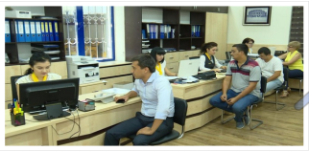



Бухгалтерия ҳисоби хўжалик операциясини бухгалтерия ҳисобининг камида иккита счётида бир вақтда ва ўзаро боғлиқ ҳолда пулда баҳолаб акс эттириш йўли билан иккиёқлама ёзув усулида юритилади.
Банкдаги ҳисоб-китоб счётидан кассага 1 500 000 сўм нақд пул чек асосида олиб келинди.
5010
5110
1 500 000
ДЕБЕТ
КРЕДИТ
1 500 000
Notes:
© Copyright PresentationGO.com – The free PowerPoint template library

Slide 7

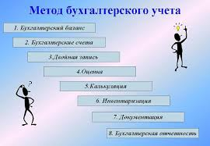

Ҳар бир фанда бўлгани каби, бухгалтерия ҳисоби фанида ҳам унинг предметини ўрганиш усуллари мавжуд.
Бу усулларга қуйидагилар киради:
1
Ҳужжатлаштириш
5
Калькуляция
2
Баҳолаш
6
Инвентаризация
3
Ҳисобварақлар тизими
7
Бухгалетрия баланси
4
Икки ёқлама ёзув
8
Ҳисобот
Notes:
© Copyright PresentationGo.com – The free PowerPoint template library

Slide 8



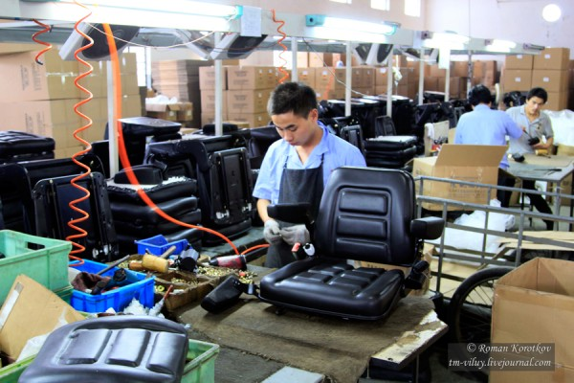

Ҳар бир корхона муайян турдаги фаолиятни амалга оширишга ихтисослашган.
Бирон-бир турдаги фаолиятни амалга ошириш, хусусан, маҳсулот ишлаб чиқариш жараёни узлуксиз давом этиб туриши учун қуйидаги жараёнларни ўз ичига олади:
Таъминот жараёни
Сотиш жараёни
корхона ишлаб чиқариш фаолиятининг нормал бориши учун мунтазам равишда хом ашё, материал, ёқилғи, шунингдек, турли хилдаги асосий воситаларнинг харид қилиб турилиши зарурлиги билан изоҳланади. Бу жараён ишлаб чиқариш жараёни учун зарур воситаларни мол етказиб берувчилардан пулга сотиб олиб, корхонага келтириш билан чегараланади.
хўжалик маблағлари айланишининг сўнгги босқичи бўлиб, бу босқичда корхона томонидан ишлаб чиқарилган маҳсулотлар харидор ва истеъмолчиларга шартномалар асосида етказилади. Сотиш жараён хўжалик жараёнини тугаллайди ва яна янгидан таъминот жараёни бошланади ҳамда бу жараён олдингига қараганда кенгроқ тус олади.
Д-т - К-т
5110 – 6310
4010 – 9010
Д-т - К-т
1010-1090 - 6010
Ишлаб чиқариш жараёни
Д-т - К-т
2010 – 1010
2010 – 6710
2010 – 6520
2010 – 0200
2810 – 2010
моддий неъматлар яратиш билан боғлиқ бўлган энг мураккаб хўжалик муомалаларини ўз ичига олади. Бу жараёнда меҳнат буюмлари, меҳнат воситалари ҳамда ишчи кучи ёрдамида истеъмол қийматига эга бўлган моддий неъматлар ишлаб чиқарилади.
Notes:
© Copyright PresentationGo.com – The free PowerPoint template library

Slide 9


Бухгалтерия хисобининг объектлари
Хўжалик маблағлари
Хўжалик маблағлари-нинг ташкил топиш манбалари
Хўжалик жараён-лари
Молиявий натижалар

Slide 10
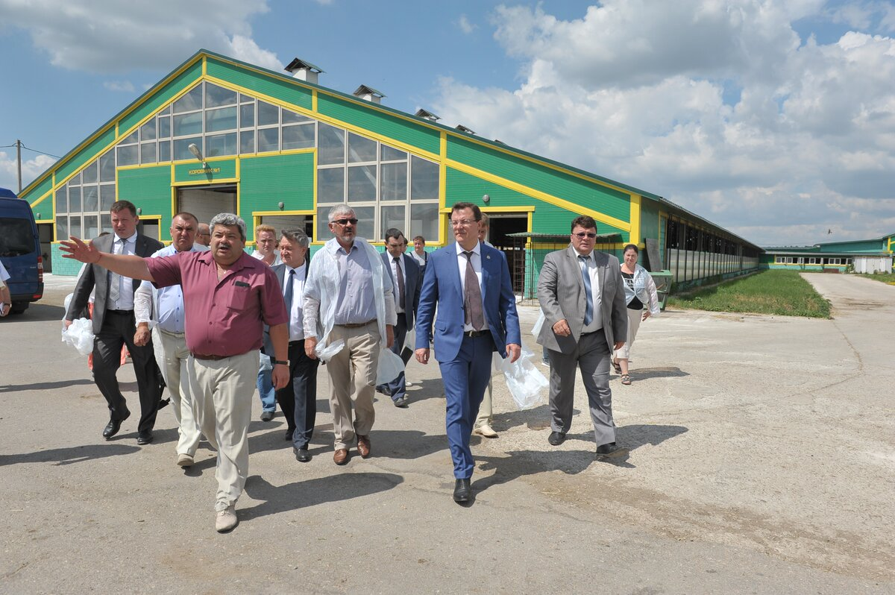
Мулкчилик ва тармоқ шаклидан қатъий назар барча корхоналарда бухгалтерия ҳисоби юритилади.
У корхонадаги хўжалик маблағларининг тузилиши, жойланиши, қайси манбалардан ташкил топганлиги ҳамда хўжалик жараёни ва муомалалари таъсири остида бўлаётган ўзгаришларнинг бориши устидан узлуксиз назорат олиб боради.
Асосий ва жорий активлар
Мажбуриятлар
хўжалик операциялари
01
02
Бухгалтерия
ҳисобининг
объектлари
07
Хусусий капитал
06
03
фойда ва зарарлар
05
04
даромад ва харажатлар
Захиралар
Notes:
© Copyright PresentationGo.com – The free PowerPoint template library

Slide 11



Корхона маблағлари ҳар хил манбалар ҳисобига шаклланади. Бухгалтерия балансига биноан хўжалик
маблағларнинг ташкил топиш манбалари 3 турга бўлинади:
1. Ўз маблағларининг манбалари - корхонани ташкил этиш пайтида ҳосил қилинган устав капитали, шунингдек, қўшилган капитал, резерв капитали, мақсадли тушумлар, корхонанинг ишлаб топилган соф фойдасидан шакллантирилган бошқа воситалар киради.
2. Мажбуриятлар - шахснинг (қарздорнинг) бошқа шахс (кредитор) фойдасига муайян ишни амалга ошириш, масалан, мол-мулкни топширишни бажариш, пул тўлаш ва бошқа мажбуриятларидир ёки муайян ҳатти-ҳаракатдан тийилиб туриш мажбуриятидир.
3. Четдан жалб қилинган маблағлар – тўғридан-тўғри фойдаланиш учун жалб қилинган мақсадли тушумлар, грантлар, субсидиялар, мақсадли фойдаланиладиган солиқ имтиёзлари.

Slide 12




Юқоридаги вазифаларни амалга ошириш мақсадида Ўзбекистон Республикасининг 2016 йил 13 апрелдаги “Бухгалтерия ҳисоби тўғрисида” ги ЎРҚ-404-сонли Қонунга риоя қилинади.
04
03
02
Ушбу Қонуннинг мақсади
бухгалтерия ҳисобини ташкил этиш, юритиш ва ҳисоботни тузиш соҳасидаги муносабат-ларни тартибга солиш-дан иборат.
Notes:
© Copyright PresentationGO.com – The free PowerPoint template library

Slide 13

Бухгалтерия ҳисобини юритишда қуйидаги асосий тамойилларга эътибор қаратилади:
1
узлуксизлик
2
ишончлилик
3
кўрсаткичларнинг қиёсланувчанлиги
Notes:
© Copyright PresentationGO.com – The free PowerPoint template library

Slide 14






Бухгалтерия ҳисоби ва ҳисоботини ташкил этиш:
Ҳисоб ҳужжатларининг бут сақланишини таъминлаш
Ички назорат тартибини ўрнатиш
03
04
Ҳисоб сиёсати, ички ҳисоб ва ҳисобот тизимини ишлаб чиқилишини амалга ошириш
02
05
Молиявий ҳисоботни тайёрлаш
01
06
Солиқ ҳисоботини ва бошқа молиявий ҳужжатларни тайёрланишининг ҳисоб-китобларини ўз вақтида амалга ошириш
Бухгалтерия ҳисобини мустақил юритиш
Notes:
© Copyright PresentationGo.com – The free PowerPoint template library

Slide 15




Хўжалик юритувчи субъектнинг хусусий капитали таркибини шаклланиши:
01
02
03
04
8300-устав фонди устав капитали
8400-қўшилган капитал
8500-захира капитали
8700-тақсимланмаган фойда
таъсис ҳужжатларида белгиланган ҳиссаларнинг пул шаклидаги йиғиндисини акс эттиради
акцияларни номинал қийматидан баланд нархларда дастлабки сотишдан олинадиган эмиссия даромадини, шунингдек эквиваленти чет эл валютасида ифодаланган устав фондини (устав капиталини) шакллантириш жараёнида юзага келадиган курс фарқини акс эттиради.
узоқ муддатли активларни қайта баҳолашда ҳосил бўладиган инфляция захираларини, қонун ҳужжатларида ва таъсис ҳужжатларида назарда тутилган миқдорларда соф фойдадан ажратмаларни, шунингдек текинга олинган мол-мулкнинг қийматини акс эттиради.
фойданинг жамғарилаётганлигини ифодалайди ва мулкдорларнинг қарорига биноан устав фондига (устав капиталига) қўшилиши мумкин.
Notes:
© Copyright PresentationGo.com – The free PowerPoint template library

Slide 16




Хўжалик юритувчи субъектлар йил давомида ҳисобини юритиш учун Ўзбекистон Республикаси бухгалтерия ҳисобининг Миллий стандарти 21-сонли БҲМС «Хўжалик юритувчи субъектларнинг молия-хўжалик фаолияти бухгалтерия ҳисоби счётлар режаси» асосида амалга оширилади.
Бухгалтерия ҳисоби счётларини туркумлаш
01
02
03
маблағлар ҳаракати юзасидан назорат ишларини тўғри ташкил қилишни таъминлаш
амалга оширилган хўжалик муомалаларини умумлаштириш
олинадиган маълумотларни соддалаштириш
Notes:
© Copyright PresentationGO.com – The free PowerPoint template library

Slide 17







Бухгалтерия ҳисоби счёти - деб умумлаштирган ҳолда маълумотларни олиш учун актив, мажбурият ва капиталларни иқтисодий мазмунига кўра гуруҳлаштириш усулидир.
Бухгалтерия ҳисоби счётларини туркумлаш
Доимий счётлар
Контр-актив счёт (КА)
1
4
бу ҳисобот даври охирига салдога эга бўлиб, бухгалтерия балансида акс эттириладиган активлар, мажбуриятлар, сармоялар счётларидир.
бу у билан боғлик бўлган актив счётнинг салдосидан чегириладиган молиявий ҳисоботда активнинг соф қийматини акс эттирувчи счётдир.
Актив счёт (А)
Контр-пассив счёт (КП)
2
бу активларни акс эттиришга мўлжалланган счёт бўлиб, унда иқтисодий ресурсларнинг қолдиғи ва кўпайиши счётнинг дебетида, камайиш эса кредит бўйича акс эттирилади.
5
бу у билан боғлик бўлган пассив счётнинг салдосидан чегираладиган молиявий ҳисоботда мажбурият ёки сармоянинг соф қийматини акс эттирувчи счётдир.
Пассив счёт (П)
Транзит счётлар (Т)
3
6
бу ҳисобот даврида фойдаланиладиган, лекин ёпиладиган Молиявий натижалар тўғрисидаги ҳисоботда акс эттириладиган ҳисобот даври охирига қолдиққа эга бўлмайдиган даромадлар ва харажатларнинг вақтинчалик счётларидир.
бу мажбурият ва сармояни акс эттиришга мўлжалланган счёт бўлиб, унда мажбурият ва сармоянинг қолдиғи ва кўпайиш счётининг кредити бўйича, камайиш эса дебет бўйича акс эттирилади.
Notes:
© Copyright PresentationGo.com – The free PowerPoint template library

Slide 18






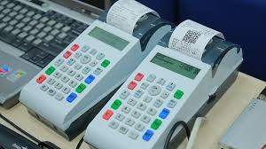


Йиллик молиявий ҳисобот қуйидагиларни ўз ичига олади:
1- сон шакл. Бухгалтерия баланси (15-сонли БҲМС)
изоҳлар, ҳисоб-китоблар ва тушунтиришлар
5-шакл. Хусусий капитали тўғрисида ҳисобот (14-сонли БҲМС)
2- сон шакл. Молиявий натижалар тўғрисида ҳисобот (2,3-сонли БҲМС)
4- сон шакл. Пул оқимлари тўғрисида ҳисобот (9-сонли БҲМС)
Notes:
© Copyright PresentationGo.com – The free PowerPoint template library

Slide 19




Халқаро стандартлар бўйича тузиладиган молиявий ҳисоботга доир талаблар молиявий ҳисоботнинг халқаро стандартларида белгиланади ва асосий 4 та молиявий ҳисобот мавжуд:
Бухгалтерия баланси
Фойда ва зарарлар тўғрисида ҳисобот
Хусусий капитални ўзгариши тўғрисида ҳисобот
Пул маблағларининг ҳаракати тўғрисида ҳисобот
Notes:
© Copyright PresentationGo.com – The free PowerPoint template library

Slide 20


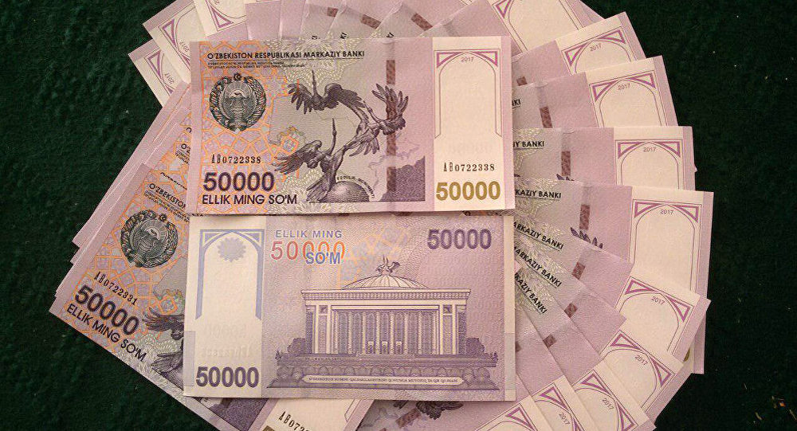
БАЛАНСНИНГ ТАРКИБИ ВА СТРУКТУРАСИ
АКТИВ
ПАССИВ
I. УЗОҚ МУДДАТЛИ АКТИВЛАР
I. ЎЗ МАБЛАҒЛАРИ МАНБАЛАРИ
0100-0990
8300-8900
010-120-сатр
410-470-сатр
ЖАМИ 1-БЎЛИМ 130-сатр
ЖАМИ 1-БЎЛИМ 480-сатр
II. ЖОРИЙ АКТИВЛАР
II. МАЖБУРИЯТЛАР
1000-5900
6000-7900
140-380-сатр
490-760-сатр
ЖАМИ 2-БЎЛИМ 390-сатр
ЖАМИ 2-БЎЛИМ 770-сатр
=
100%
БАЛАНС АКТИВИ
780-сатр
БАЛАНС АКТИВИ
400-сатр
100%
Notes:
© Copyright PresentationGO.com – The free PowerPoint template library

Slide 21
















Молиявий ҳисобот
Молиявий ҳисобот ҳисобот йили бошидан ортиб борувчи якун билан тузилади.
Рўйхатдан ўтилгунига ёки юридик шахс ҳуқуқи олингунига қадар амалга оширилган хўжалик операциялари тўғрисидаги маълумотлар биринчи ҳисобот йилининг молиявий ҳисоботига киритилади.
Бюджет ташкилотларининг молиявий ҳисоботи бюджет тўғрисидаги қонун ҳужжатларига мувофиқ тузилади ва тақдим этилади.
Агар юридик шахс (бюджет ташкилотларидан ташқари) 1 октябрдан кейин рўйхатга олинган бўлса, биринчи ҳисобот йили кейинги йилнинг 31 декабрида тугайди.
Молиявий ҳисоботнинг таркиби ва мазмуни Ўзбекистон Республикаси Молия вазирлиги томонидан белгиланади.
Янгидан ташкил этилган юридик шахслар учун юридик шахс ҳуқуқи қўлга киритилган санадан бошлаб ўша йилнинг 31 декабрига қадар бўлган давр, юридик шахс бўлмаганлар учун эса, улар давлат органларида рўйхатдан ўтказилган санадан бошлаб ўша йилнинг 31 декабрига қадар бўлган давр биринчи ҳисобот йили деб ҳисобланади.
Банклар ва бошқа кредит ташкилотлари молиявий ҳисоботининг таркиби ҳамда мазмуни Ўзбекистон Республикаси Марказий банки томонидан белгиланади.
Молиявий ҳисоботнинг ҳисобот даври 1 январь — 31 декабрь календарь йили йиллик молиявий ҳисоботнинг ҳисобот давридир.
1 январдан бошлаб даврий молиявий ҳисобот тузилаётган даврнинг ҳисобот санасини ҳам қамраб олган давр календарь йил мобайнида тузиладиган даврий молиявий ҳисобот учун ҳисобот давридир.
Notes:
© Copyright PresentationGO.com – The free PowerPoint template library

Slide 22
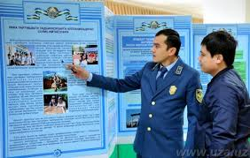


Молиявий ҳисобот қуйидагиларга тақдим этилади:
01
давлат солиқ хизмати органларига
02
таъсис ҳужжатларига мувофиқ мулкдорларга
03
давлат статистика органларига
04
қонун ҳужжатларига мувофиқ бошқа органларга
Молиявий ҳисобот электрон ҳужжат тарзида тақдим этилиши мумкин.
Notes:
© Copyright PresentationGO.com – The free PowerPoint template library

Slide 23
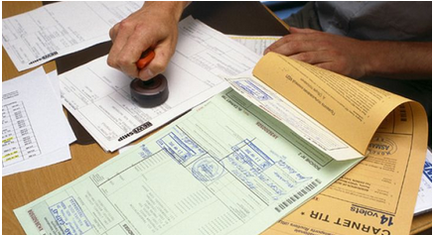

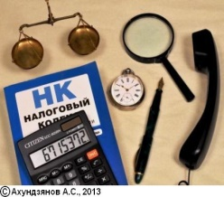
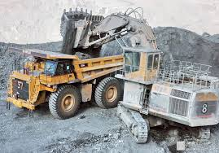


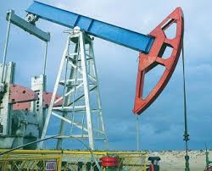
Ўзбекистон Республикасининг Солиқ кодексида 2020 йил 1 январдан бошлаб қуйидаги солиқлар амал қилади .
юридик шахслардан олинадиган фойда солиғи
жисмоний шахслардан олинадиган даромад солиғи
қўшилган қиймат солиғи
акциз
солиғи
0%
7,5%
16,5%
22,5%
-20%
0%
20%
14%
ер қаъридан фойдаланувчилар учун солиқ
сув ресурсларидан фойдаланганлик учун солиқ
мол-мулк солиғи
ер солиғи
ижтимоий солиқ
Notes:
© Copyright PresentationGo.com – The free PowerPoint template library

Slide 24
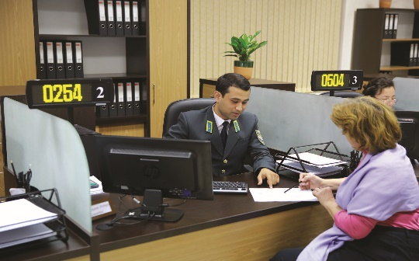
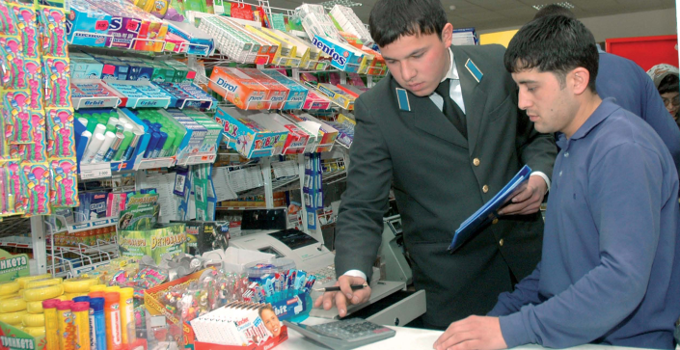
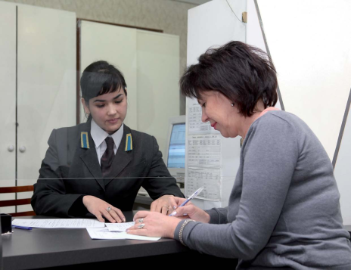
Ўзбекистон Республикаси Солиқ Кодексига мувофиқ оборотлари 1 миллардгача бўлган солиқ тўловчиларга қуйидаги солиқлар қўлланилиши мумкин:
айланмадан солиқ
Жисмоний шахслар даромадларига қатъий белгиланган миқдорда солиқ
Ер солиғи
Notes:
© Copyright PresentationGO.com – The free PowerPoint template library

Slide 25


Ўзбекистон Республикасининг Солиқ кодексида солиқларнинг қуйидаги элементлари белгиланган
солиқ солиш объекти
солиқ солинадиган база
тўлаш тартиби
ставка
солиқ ҳисоботини
тақдим этиш
тартиби
ҳисоблаб чиқариш тартиби
солиқ даври
Notes:
© Copyright PresentationGo.com – The free PowerPoint library

Slide 26
Солиқларни ҳисобланиши ва тўланиши бўйича Ўзбекистон Республикаси Президентининг 2019 йил 30 декабрдаги №- ПҚ-4555-сонли қарори асосида бухгалтерия хисобини қуйидаги тартибда юритиш мумкин:
Солиқларнинг номланиши | Проводка
 | ДТ | КТ
Юридик шахсларнинг фойда солиғи
Фойда солиғини хисобланиши | 9810 | 6410
Хисобланган фойда солиғининг ўтказилиши | 6410 | 5110
Ўтказилган фойда солиғи ҳисобдан чиқарилди | 9910 | 9810

Slide 27
Жисмоний шахслардан олинадиган даромад солиғи – 12 %
Ҳисобланган иш ҳақи
Ишлаб чиқаришда | 2010 | 6710
ёрдамчи ишлаб чиқаришда | 2310
цех ишловчиларига | 2510
асосий восита билан боғлик ишчиларга | 9210
тугалланмаган қурилишда ишловчиларга | 0810
маъмурий ходимларга | 9420
даромад солиғи ушланди | 6710 | 6411
Ҳисобланган даромад солиғи бюджетга ўтказилди | 6411 | 5110
Шу жумладан ШЖБП 0,1 %
Ҳисобланган иш хаки | 9420 | 6710
ҳисобланган даромад солиғи | 6710 | 6411
0,1 % ИНПС жисмоний шахслардан | 6411 | 6530
жисмоний шахслардан 0,1 % ИНПС ўтказилди | 6530 | 5110

Slide 28
Истеъмол солиғи (бензин, дизел, газ ишлатганлик)
Тушган тушуми | 5010, 5110 | 9010
Ҳисобланган солиқ | 9010 | 6410
Ҳисобланган солиқ ўтказилди | 6410 | 5110
Сотилган истеъмол солиғи бўйича натижа аниқланди. | 9010 | 9910
Молиявий натижа аниқланди | 9910 | 8710
ҚҚС
Тайёр махсулот харидорга жўнатилди | 4010 | 9010
Жўнатилган маҳсулот учун харидордан пул тушди | 5110 | 4010
Жўнатилган маҳсулот учун КҚС ҳисобланди | 9010 | 6412
Ҳисобланган ҚҚС бюджетга ўтказилди | 6412 | 5110
Жўнатилган маҳсулот бўйича натижа аниқланди. | 9010 | 9910
Молиявий натижа аниқланди. | 9910 | 8710
харидор ҳпсобига тўланадиган КҚС
Харидор ҳисобидан 100 % бўнак тўлов | 5110 | 6310
Харидор ҳисобига ҳисобланган КҚС | 4010 | 6412
Ҳисобланган ҚҚС бюджетга ўтказилди | 6412 | 5110
Тушум аниқланди | 4010 | 9010
Харидор счётининг ёпилиши | 6310 | 4010

Slide 29
Харидор счётининг ёпилиши | 6310 | 4010
Сотилган махсулотнинг натижаси аниқланди | 9010 | 9910
Сотилган маҳсулотнинг молиявий натижаси аниқланди | 9910 | 8710
Акциз солиғи
Акциз солиғи ҳисобланди | 4010 | 6413
Ҳисобланган акциз солиғи ўтказиб берилди | 6413 | 5110
Ҳисоб рақамига пул келиб тушди | 5110 | 4010

Slide 30
Ресурс солиқлари
Ресурс солиқлари хисобланди | 9430 | 6414
Ҳисобланган ресурс солиғи ўтказиб берилди | 6414 | 5110
Ҳисобланган ресурс солиғи ҳисобдан шиқарилди | 9910 | 9430
Сув ресурсларидан фойдаланганлик учун солиқ
Сув ресурсларидан фойдаланганлик учун солиқ ҳисобланди | 9430 | 6415
Ҳисобланган сув солиғи ўтказиб берилди | 6415 | 5110
Ҳисобланган сув солиғи хисобдан шиқарилди | 9910 | 9430

Slide 31
Юридик шахсларнинг мулк солиғи
Мулк солиғи ҳисобланди | 9430 | 6416
Ҳисобланган мулк солиғи бюджетга ўтказилди | 6416 | 5110
Ҳисобланган мулк солиғи ҳисобдан шиқарилди | 9910 | 9430
Юридик шахсларнинг ер солиғи
Ер солиғи ҳисобланди | 9430 | 6417
Ҳисобланган ер солиғи бюджетга ўтказилди | 6417 | 5110
Ҳисобланган ер солиғи ҳисобдан шиқарилди | 9910 | 9430

Slide 32
Айланмадан солик 4 %
Айланмадан солиқ ҳисобланди | 9820 | 6418
Ҳисобланган айланмадан солиқ бюджетга ўтказилди | 6418 | 5110
Ҳисобланган айланмадан солиқ ҳисобдан чиқарилди | 9910 | 9820
Ер солиғи 0,95 % ернинг норматив қийматидан келиб чиққан ҳолда
Ер солиғи ҳисобланди | 9820 | 6419
Ҳисобланган ер солиғи бюджетга ўтказилди | 6419 | 5110
Ҳисобланган ер солиғи ҳисобдан шиқарилди | 9910 | 9820
Жисмоний шахслар даромадларига қатъий белгиланган миқдорда солиқ
Жисмоний шахслар даромадларига қатъий белгиланган миқдорда солиқ ҳисобланди | 9820 | 6420
Ҳисобланган солиқ бюджетга ўтказилди | 6420 | 5110
Ҳисобланган солиқ ҳисобдан чиқарилди | 9910 | 9820

Slide 33
Ижтимоий солиқ | 2010, 2310, 2510, 2710, 9420, 9210, 9220, 0810 | 6520
Ҳисобланган ИС бюджетга ўтказилди | 6520 | 5110

Slide 34
Солиқлар ва бошқа мажбурий бўйича бюджет билан бўладиган операцияларни амалга оширишда Ўзбекистон Республикаси Бухгалтерия ҳисобининг миллий стандарти (21-сон БҲМС) “Хўжалик юритувчи субъектларнинг молия-хўжалик фаолияти бухгалтерия ҳисоби счётлари режаси”нинг қуйидаги счётларидан ҳам фойдаланилади:
0950 | Вақтинчалик фарқлар бўйича кечиктирилган фойда солиғи (узоқ муддатли қисми)
3210 | Вақтинчалик фарқлар бўйича кечиктирилган фойда солиғи (қисқа муддатли қисми)
3290 | Бошқа кечиктирилган харажатлар
4410 | Бюджетга солиқлар ва бошқа мажбурий тўловлар бўйича бўнак тўловлари (турлари бўйича)
4510 | Суғурталар бўйича бўнак тўловлари
4520 | Мақсадли давлат жамғармаларига бўнак тўловлари
4820 | Оператив ижара бўйича олинадиган тўловлар
6240 | Солиқлар ва бошқа мажбурий тўловлар бўйича кечиктирилган мажбуриятлар
6250 | Вақтинчалик фарқлар бўйича кечиктирилган фойда солиғи бўйича мажбуриятлар
6290 | Бошқа кечиктирилган мажбуриятлар
6410 | Бюджетга тўловлар бўйича қарз (турлари бўйича)
6510 | Суғурта бўйича тўловлар
6520 | Мақсадли давлат жамғармаларига тўловлар
6990 | Бошқа мажбуриятлар
7240 | Солиқлар ва бошқа мажбурий тўловлар бўйича узоқ муддатли кечиктирилган мажбуриятлар
7250 | Вақтинчалик фарқлар бўйича кечиктирилган фойда солиғи бўйича узоқ муддатли мажбуриятлар
9100 | Сотилган маҳсулот (товар, иш, хизмат)ларнинг таннархини ҳисобга олувчи счётлар
9210 | Асосий воситаларнинг чиқиб кетиши
9220 | Бошқа активларнинг чиқиб кетиши
9400 | Давр харажатларини ҳисобга олувчи счётлар
9810 | Фойда солиғи бўйича харажатлар
9820 | Фойдадан ҳисобланган бошқа солиқлар ва бошқа мажбурий тўловлар бўйича харажатлар
012 | Келгуси даврларда солиқ солинадиган базадан чиқариладиган харажатлар
013 | Вақтинчалик солиқ имтиёзлари (турлари бўйича)

Slide 35

Юқоридаги қайд қилинган айрим счётларга изоҳ берсак, яъни 0950-«Вақтинчалик фаркдар бўйича кечиктирилган даромад (фойда) солиғи» счётида мазкур ҳисобот даврида тўланадиган солиқнинг узоқ муддатли қисми ҳисобга олинади.
Шу тариқа ушбу харажатларнинг бутун фойдали муддати давомида солиқнинг тегишли узоқ муддатли қисми жорий қисмига ўтказилади: Дебет 3210-«Вақтинчалик фарқлар бўйича кечиктирилган даромад (фойда) солиғи» Кредит 0950-«Вақтинчалик фарқлар бўйича кечиктирилган даромад (фойда) солиғи».

Slide 36

Харажатларнинг тегишли суммасига солиқлар камайтирилиши юз берадиган даврлар келганда солиқлар суммаси 6410-«Бюджетта тўловлар бўйича қарз (турлари бўйича)» счётининг дебети ва 3210-«Вақтинчалик фарқлар бўйича кечиктирилган даромад (фойда) солиғи» счётининг кредитида акс эттирилади. Шундай қилиб, 0950-«Вақтинчалик фарқлар бўйича кечиктирилган даромад (фойда) солиғи» счётининг дебетидаги қолдиқ келгуси даврларда бюджетга тўланадиган умумий солиқ суммасининг камай-тириш зарур бўлган солиқ суммасининг узоқ муддатли қисмини, 3210-«Вақтинчалик фарқлар бўйича кечиктирилган даромад (фойда) солиғи» счётининг дебетидаги қолдиқ эса жорий ҳисобот даврида бюджетга тўланадиган умумий солиқ суммасининг камайтирилиши лозим бўлган солиқ суммасининг жорий қисмини кўрсатади.

Slide 37
Операциялар мазмуни | Счётлар корреспонденцияси
 | дебет | кредит
Кечиктирилган солиқ акс эттирилади | 0950-«Вақтинчалик фарқлар бўйича кечиктирилган даромад (фойда) солиғи» | 6410-«Бюджетга тўловлар бўйича қарз (турлари бўйича)»
Солиқнинг тегишли қисмини хорий қисмга ўтказиш акс эттирилади | 3210-«Вақтинчалик фарқлар бўйича кечиктирилган даромад (фойда) солиғи» | 0950-«Вақтинчалик фарқлар бўйича кечиктирилган даромад (фойда) солиғи»
Вақтинчалик фарқлар буйича кечиктирилган даромад солиғи бир қисмининг ҳисобдан чиқарилиши (камайтирилиши) | 6410-«Бюджетга тўловлар бўйича қарз (турлари бўйича)» | 3210-«Вақтинчалик фарқтар бўйича кечиктирилган даромад (фойда) солиғи»

Slide 38
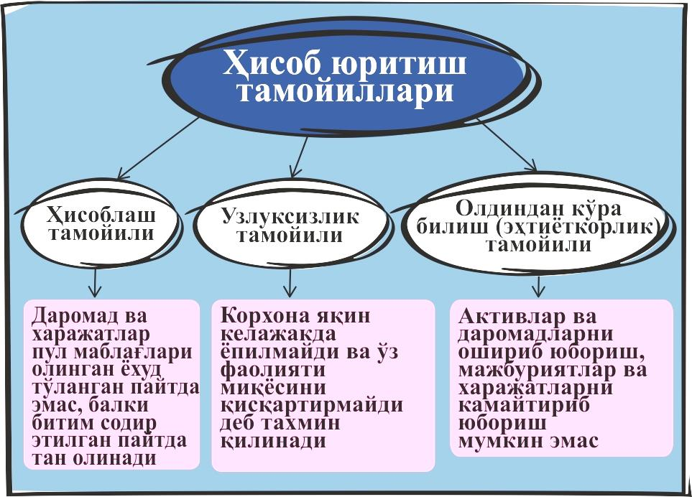
Ўзбекистон Республикаси «Бухгалтерия ҳисоби тўғрисида»ги Қонун ижросини таъминлашда хўжалик юритувчи субъектлар ҳисоб юритиш тамойиллари ва талабларига риоя этилган ҳолда ҳисоб юритилиши лозим:

Slide 39
Ҳисоблаш (ҳисоблаб ёзиш) тамойилига мувофиқ даромадлар ва харажатлар пул маблағлари олинган ёки тўланган пайтда эмас, балки шу ҳаракатлар ҳақиқатда содир этилган пайтда тан олиниши керак. Мазкур тамойилни тушуниш учун қуйидаги мисолларни кўриб чиқамиз:
Мисол. Корхона ўз мижозига олдиндан ҳақ олмасдан хизмат кўрсатади, тўловни эса кейин олади. Хизмат кўрсатиш пайтида корхонада хизмат учун ҳақни (дебиторлик қарзи) талаб қилиш ҳуқуқи пайдо бўлади. Бошқача айтганда,корхонада активлар суммаси кўпаяди, бунда бошқа активлар ва мажбуриятлар ўзгармайди. Даромадга шундай таъриф берилади.
Корхона кўрсатиб бўлинган хизматлар учун пулни олганида, пул кўринишидаги активлари кўпаяди, бироқ ана шу су ммага дебиторлик қарзикўринишидаги активлари камаяди, чунки энди корхона мазкур кўрсатилган хизмат учун тўловни талаб қила олмайди. Шу тариқа, соф активлар суммаси ўзгармайди, даромад юзага келмайди.

Slide 40
Мисол-Корхона мижоздан олдиндан тўловни қабул қилиб олди, кейин эса хизмат кўрсатди. Олдиндан тўлов олиниши активлар суммасининг ортишига олиб келади, бироқ у билан бирга мажбуриятлар суммаси ҳам ортади (негаки корхона энди хизмат кўрсатиши керак бўлади). Шу тариқа, соф активлар суммаси ўзгармайди, даромад ҳам бўлмайди. Ниҳоят, корхона хизмат кўрсатганидан кейин унинг мижоз олдидаги мажбурияти сўндирилади. Бунда бошқа мажбуриятлар ва активлар ўзгармайди, тегишлича, соф активлар суммаси ортади ва корхона даромад олади.
Иккала мисолнинг муҳим жиҳати шундаки, даромад пул олинган пайтда эмас, хизматлар кўрсатилган пайтда тан олинади. Шунга ўхшаш ҳолатларда пул маблағларининг тўланишини харажат деб ҳисоблаш шарт эмас. Корхонада мажбуриятлар ортганида (масалан, иш ҳақи ҳисоблаб ёзилганда) ёки активлар камайганда (материаллар ишлатилганда) харажат юзага келади.

Slide 41
Узлуксизлик тамойилига асосан корхона ўзини тугатишни, келгусида ўз фаолияти соҳасини қисқартиришни мўлжал қилмаслигидан келиб чиқиб, ҳисоб юритилади. Гап шундаки, агар корхона яқин кунларда (масалан, ярим йилдан кейин) ўзини тугатишни режалаштираётган бўлса, бунда ўз активларидан олиши мумкин бўлган фойда моҳияти ўзгаради. Шунингдек мажбуриятларнинг сўндирилиш муддатлари тахминий тугатилиш санаси билан чекланади. Бундай хўжалик юритувчи субъектда, умуман олганда, узоқ муддатли активлар ва узоқ муддатли мажбуриятлар бўлмайди. Корхона томонидан 5 йилга олинган банк кредити жорий мажбурият ҳисобланади, чунки у корхона тугатилганда тўлиқ ҳажмда қайтарилади ва ҳоказо.
Олдиндан кўра билиш (эҳтиёткорлик) тамойили талабларига кўра, ноаниқлик шартларида активлар ва даромадлар суммаси ортириб юборилмайди, харажатлар ва мажбуриятлар суммаси эса камайтириб юборилмайди. Бошқача айтганда, ҳисобот пессимистик тарзда тақдим этилади.

Slide 42
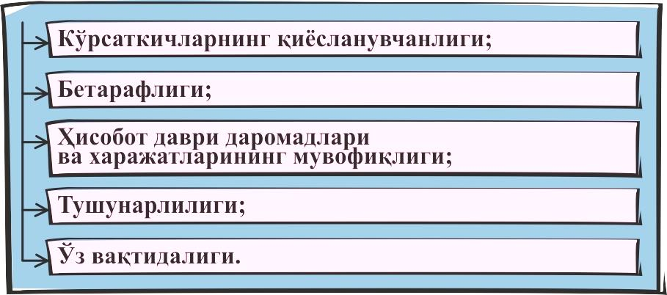
Ҳисоб тамойилларидан ташқари, ҳисоботга қўйиладиган қуйидаги талаблар ҳам мавжуд:

Slide 43



Ҳисоб тамойилларидан ташқари, ҳисоботга қўйиладиган қуйидаги талаблар ҳам мавжуд:
Кўрсаткичларнинг қиёсла-нувчанлигида
Бетарафлик
талаб қилинишича, молиявий ҳисобот шундай тузилиши керакки, унда даврдан даврга ўтадиган кўрсаткичларнинг ўзгаришини кузатиш имконияти бўлиши керак. Агар ҳисоб сиёсати ўзгартирилса, бу ҳақда ҳисоботдан фойдаланувчиларни хабардор қилиш лозим.
молиявий ҳисоботнинг зарур хусусияти ҳисобланади, у ҳисоботдаги маълумотлар ишончли бўлиши учун керак. Молиявий ҳисобот тахминга асосланган янглиш фикрлардан холи бўлиши лозим.
Ҳисобот даври даромад-лари ва харажатларининг мувофиқлиги
Ўз вақтидалик
Тушунарлилик
талаби молиявий ҳисобот ўз вақтида тақдим этилмаган тақдирда, тақдим этилган молиявий ҳисоботнинг иқтисодий жиҳатдан фойдалилиги кескин пасайиши мумкинлигини англатади (яъни фойдаланувчилар қарор қабул қилишлари учун мазкур ахборот зарур бўлган, лекин у қарор қабул қилинганидан кейин тақдим этилган).
ушбу даврда мазкур ҳисобот даврида олинган даромадларга асос бўлган харажатларни акс эттиришини билдиради. Масалан, сотилган маҳсулот таннархи (харажат тури) у ишлаб чиқарилган даврда (яъни унга хом ашё ва бошқа ресурслар сарфланган пайтда) эмас, балки маҳсулот сотилган (яъни даромад олинган) даврдагина тан олинади.
талаби молиявий ҳисобот унинг мазмунини ҳаддан ташқари мураккаблаштирмасдан тузилиши кераклигини англатади, бунда керакли тайёргарликка эга бўлган фойдаланувчи учун унинг мазмуни тушунарли бўлиши лозим.
Notes:
© Copyright PresentationGO.com – The free PowerPoint template library

Slide 44



Миллий стандарт 21-сонли БҲМС «Хўжалик юритувчи субъектларнинг молия-хўжалик фаолияти бухгалтерия ҳисоби счётлар режаси» деб номланади.
21-сонли БҲМС бўйича барча счётлар йўналиши ва бажарадиган вазифаларига асосан 3 та гуруҳга бўлинади:
01
02
03
активларни ҳисобга олувчи счётлар;
мажбуриятларни ҳисобга олувчи счётлар;
капитални ҳисобга олувчи счётлар.
Notes:
© Copyright PresentationGO.com – The free PowerPoint template library

Slide 45
21-сонли БҲМС бўйича 6 қисм, 9 бўлим , 249 та баланс счёти, 50 та транзит счёт ва 16 та балансдан ташқари счётдан иборат .
бухгалтерия ҳисоби счёти
Контр-актив счёт (КА)
деб умумлаштирган ҳолда маълумотларни олиш учун актив, мажбурият ва капиталларни иқтисодий мазмунига кўра гуруҳлаштириш усулидир. Счётлар балансга нисбатан асосан қуйидаги счётларга бўлинади:
бу у билан боғлик бўлган актив счётнинг салдосидан чегириладиган молиявий ҳисоботда активнинг соф қийматини акс эттирувчи счётдир.
Контр-пассив счёт (КП)
Доимий счётлар
бу у билан боғлик бўлган пассив счётнинг салдосидан чегираладиган молиявий ҳисоботда мажбурият ёки сармоянинг соф қийматини акс эттирувчи счётдир.
бу ҳисобот даври охирига салдога эга бўлиб, бухгалтерия балансида акс эттириладиган активлар, мажбуриятлар, сармоялар счётларидир.
01
07
02
Транзит счётлар (Т)
Актив счёт (А)
бу ҳисобот даврида фойдаланиладиган, лекин ёпиладиган Молиявий натижалар тўғрисидаги ҳисоботда акс эттириладиган ҳисобот даври охирига қолдиққа эга бўлмайдиган даромадлар ва харажатларнинг вақтинчалик счётларидир.
бу активларни акс эттиришга мўлжалланган счёт бўлиб, унда иқтисодий ресурсларнинг қолдиғи ва кўпайиши счётнинг дебетида, камайиш эса кредит бўйича акс эттирилади.
06
03
05
04
Пассив счёт (П)
бу мажбурият ва сармояни акс эттиришга мўлжалланган счёт бўлиб, унда мажбурият ва сармоянинг қолдиғи ва кўпайиш счётининг кредити бўйича, камайиш эса дебет бўйича акс эттирилади.
Баланс счётлари
деб, балансда қатнашадиган счётларга айтилиб, улар бўйича икки ёқлама ёзув амалга оширилади.
Балансдан ташқари счётлар (БТ)
бу корхонага қарашли бўлмаган, лекин вақтинчалик тасарруфида бўлган, активларнинг мавжудлиги ва ҳаракати, шартли ҳуқуқлар ва мажбуриятлар ҳақидаги ахборотни умумлаштиришга мўлжалланган счётлардир. Бу счётлар бошқа счётлар билан ўзаро боғланмайди ва корхонанинг ҳисоботида акс эттирилмайди.
Notes:
© Copyright PresentationGo.com – The free PowerPoint template library

Slide 46
Счётлар 2 гуруҳга бўлинади: синтетик ва аналитик.
01
02
Синтетик счётлар
Аналитик счётлар
хўжалик маблағлари ва улар манбалари ҳақида умумий ва қиймат кўринишидаги маълумотларни олиш мақсадида ҳисоб юритишга мўлжалланган.
маълумотлари хўжалик маблағлари ва уларни манбаларини нафақат қиймат, балки натура ҳамда меҳнат ўлчови бирликларида юритишга мўлжаллангандир. Аналитик счётлар бўйича бухгалтерия проводкалари амалга оширилмайди.
Notes:
© Copyright PresentationGO.com – The free PowerPoint template library

Slide 47
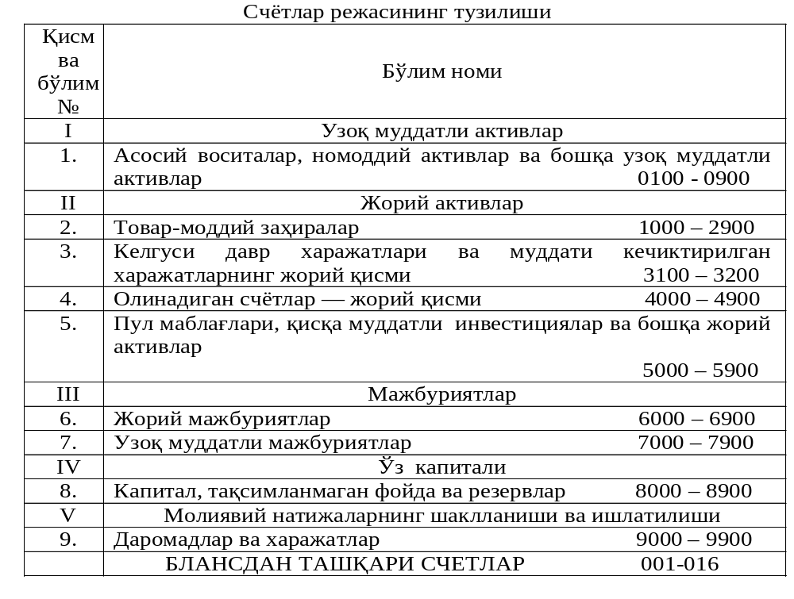

Slide 48


Ҳисобварақлар режаси – бухгалтерия ҳисоби бўйича ҳисобварақларнинг уларнинг иқтисодий мазмунига кўра бир тизимга солинган рўйхатидир.
Ҳисобварақлар режасининг дастлабки 1-8-бўлимларида доимий ёки баланс ҳисобварақлари, 9-бўлимда эса транзит ёки вақтинчалик ҳисобварақлар жойлаштирилган.
Доимий ҳисобварақлар деб номланишининг сабаби – улар ҳар бир ҳисобот даври якунида ёпилади. Доимий счетлар балансда кўрсатилади, шунинг учун ҳам бу счетларда ой охирида қолдиқ қолади.

Slide 49

Доимий счетлар 4 га бўлинади:
Актив:
узоқ муддатли актив
(0100-0990)
жорий актив (1000-5900)
Пассив:
хусусий капитал
(8300-8700)
мажбуриятлар
6000-7900
Мақсадли тушумлар
8810,8820,8890
01
02
03
04
Контрактив:
эскириш (амортизация) счётлари
0200-0299 0500-0590,
Товар устамаси -2980,
Гумонли қарзлар -4910
Контрпассив
Сотиб олинган акция -8600,
Товарларни қайтиши -9040,
Харидор ва буюртмачиларга берилган чегирма -9050
Notes:
© Copyright PresentationGo.com – The free PowerPoint template library

Slide 50
2. Счётлар ўзаро боғланиши (коореспонденция). Бухгалтерия ҳисоби счётларидаги маълумотларни балансда умумлаштиришдаги ўзаро хослиги.
Хўжалик жараёнларини бухгалтерия ҳисоби счётларида акс эттириш мақсадида иккиёқлама ёзув усулидан фойдаланилади.
Иккиёқлама ёзув бухгалтерия ҳисобининг тамойили бўлиб, хўжалик жараёнларини бир счётнинг дебетида иккинчи счётнинг кредитида бир хил суммада акс эттиришга айтилади.
Масалан: ишлаб чиқаришдаги ишчиларга иш ҳақи ҳисобланди – 200000 сўм
Дебет 2010 «Асосий ишлаб чиқариш» счёти – 200000
Кредит 6710 «Меҳнат ҳақи бўйича ходимлар билан ҳисоб китоблар» счёти – 200000 сўм.

Slide 51
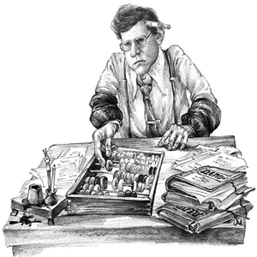
Хўжалик жараёнларини акс эттирувчи счётлар корреспонденцияланувчи счётлар деб аталади.
Бир-бири билан счётларни боғлиқлиги счётлар корреспонденцияси деб аталади.
Корреспонденцияланувчи счётлар хўжалик жараёнининг суммаси билан биргаликда бухгалтерия ёзуви (проводка) деб аталади.

Slide 52

1
2
Оддий бухгалтерия проводкасида
Бухгалтерия ёзувлари оддий ва мураккаб бўлади.
Мураккаб бухгалтерия проводкаларида
икки бухгалтерия счёти қатнашиб, унинг бири дебетланса, иккинчиси кредитланади.
бир неча бухгалтерия счётлари қатнашиб, уларнинг бири дебетланса, қолган бир нечтаси кредитланади ёки бири кредитланса, қолган бир нечтаси дебетланиши мумкин.
Масалан, хўжалик юритувчи субъектнинг банкдаги депозит ҳисобварағидан ишчи ва хизматчиларга иш ҳақи тўлаш учун кассага 2000000 сўм нақд пул олинди.
Бу хўжалик операциясига қуйидагича бухгалтерия проводкаси тузилади
Дебет “Миллий валютадаги пул маблағлари” счёти
2000000
Кредит “Депозит ҳисобварағи” счёти

Slide 53
Юқоридаги тузилган счётларнинг ўзаро бир-бирлари билан боғланиши оддий бухгалтерия проводкаси ҳисобланади, чунки бу счётлар корреспонденциясида фақат иккита бухгалтерия счёти қатнашиб, бири дебетланади, иккинчиси эса кредитланади.
Масалан. Наряд ва табелларга асосан ишчи ва хизматчиларга иш ҳақи ҳисобланди;
асосий ишлаб чиқаришда ишловчи ишчиларга - 1450000 сўм;
ёрдамчи ишлаб чиқаришда ишловчи ишчиларга - 250000 сўм;
умумишлабчиқариш бўлинмаларида ишловчи ходимларга - 300000 сўм.
Бу хўжалик операциясига қуйидагича бухгалтерия проводкаси тузилади:
Дебет - 2000 - “Асосий ишлаб чиқариш” счёти - 1450000 сўм
Дебет - 2300 - “Ёрдамчи ишлаб чиқариш” счёти - 250000 сўм
Дебет – 2500 “Умумишлаб чиқариш харажатлари” счёти - 300000 сўм
Кредит – 6710 “Ходимлар билан меҳнатга ҳақ тўлашга доир
ҳисоб-китоблар” счёти - 2000000 сўм

Slide 54

Демак, хўжалик операциялари бухгалтерия счётларида систематик ёзув олиб бориш йўли билан гуруҳлаштирилади. Бухгалтерия ҳисобида систематик ёзувдан ташқари хўжалик операциялари содир бўлиши билан унинг иқтисодий мазмунидан қатъий назар махсус журналда кетма-кет қайд қилинади ва уни бухгалтерия ҳисобида “Рўйхатга олиш журнали” деб юритилади. Хўжалик операцияларини уларнинг иқтисодий мазмунидан қатъий назар кетма-кет қайд қилинишига хронологик ёзув деб аталади.
Бухгалтерия ҳисобининг жорий маълумотларини умумлаштириш учун айланма ведомост хизмат қилади.
Айланма ведомостлар деб бухгалтерия ҳисоби счётлари ёрдамида жорий даврда ҳисобга олинган маълумотларни маълум бир вақтга умумлаштириб кўрсатадиган жадвалга айтилади.

Slide 55

Айланма ведомостлар деб бухгалтерия ҳисоби счётлари ёрдамида жорий даврда ҳисобга олинган маълумотларни маълум бир вақтга умумлаштириб кўрсатадиган жадвалга айтилади.
Айланма ведомостлар икки хил бўлади:
1
2
синтетик ҳисоб счётлари бўйича айланма ведомостлар;
аналитик ҳисоб счётлари бўйича айланма ведомостлар.
Синтетик ҳисоб счётлари бўйича айланма ведомостлар деб хўжалик маблағлари ва уларнинг манбаларини ўзгариш аҳволини билиш, маълум санага бухгалтерия баланси тузиш учун зарур маълумотларни олишга мўлжалланган айланмалар йиғиндиси ва ҳар бир счётлар бўйича қолдиқлар пул кўрсаткичида аниқланилган махсус жадвалга айтилади.
Аналитик ҳисоб счётлари бўйича айланма ведомостлар деб маълум бир синтетик счёт бўйича хўжалик маблағлари ва уларнинг манбаларини ўзгариш аҳволини билиш, шу маълумотларни натура ва пул кўрсаткичларида ифодалайдиган махсус жадвалга айтилади.
Notes:
© Copyright PresentationGo.com – The free PowerPoint template library

Slide 56
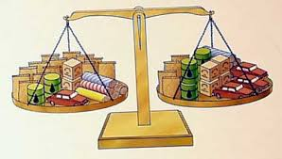
«Баланс» атамаси лотинча bis – «икки марта», lanx – «тарози палласи» сўзларидан таркиб топган бўлиб, том маънода «икки палла» деган маънони англатади ва тенглик, мувозанат тушунчаси сифатида ишлатилади
Бухгалтерия баланси молиявий ҳисоботнинг асосий шаклларидан бири ҳисобланади. У корхона маблағларини гуруҳлаш ва таркибини пул баҳосида акс эттириш ҳамда пул маблағларини, уларни ҳосил қилиш манбаларини муайян санага жойлаштириш усулидан иборат.
Notes:
© Copyright PresentationGo.com – The free PowerPoint template library

Slide 57


Бухгалтерия балансининг ҳар хил турлари мавжуд бўлиб «Баланс» атамаси лотинча bis – «икки марта», lanx – «тарози палласи» либ, улар қуйидаги белгилари бўйича таснифланади:
Ахборот ҳажмига кўра;
03
04
Акс эттириш объектига кўра;
02
05
Тузиш вақтига кўра;
Тозалаш усулига кўра.
01
Notes:
© Copyright PresentationGo.com – The free PowerPoint template library

Slide 58




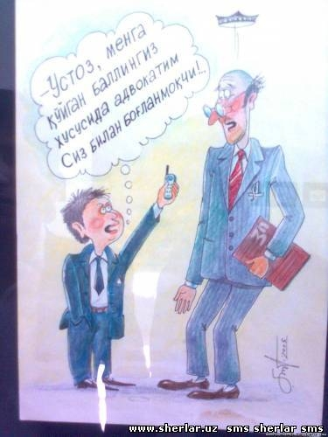
Тузилиш вақтига кўра бухгалтерия баланслари кириш, жорий, тугатиш, бўлиш ва бирлаштириш балансларига бўлинади.
01
02
03
04
05
Тугатиш баланси
корхона фаолиятини тугатиш санасида мол-мулк ва унинг манбалари ҳолатини тавсифлаш учун тузилади. Тугатиш баланси асосида тугатиш комиссияси корхонанинг тугатилиши пайтидаги кредиторлик ва дебиторлик қарзлари суммасини белгилайди, сўнгра кредиторлар билан ҳисоб-китоб қилади, корхона мол-мулкининг қолганини унинг муассислари ўртасида тақсимлайди, яъни барча узил-кесил ҳисоб-китобларни амалга оширади.
Кириш баланси
Бўлиш баланслари
корхонанинг ташкил топиш пайтида тузилади.
балансида устав капитали таъсис ҳужжатлари бўйича Кириш ва унга доир бадаллар пул маблағлари, бошқа мол-мулк кўринишидан, ақлий мулк номоддий активлар кўринишида акс эттирилади ва ҳоказо.
Жорий баланслар
йирик корхонанинг бир неча майда корхоналарга бўлиниш вақтига ёки шу корхонанинг бир ёхуд бир неча таркибий бўлинмасини бошқа корхонага бериш вақтига тузилади. Баъзи ҳолларда бу баланс бериш баланси ҳам деб юритилади.
корхона қонунчилик билан белгиланган муддатда мавжуд бўлган вақт мобайнида вақти вақти билан тузилиб турилади
Бирлаштириш баланси
L
бир неча корхоналар битта балансга бирлашганида тузилади.
Notes:
© Copyright PresentationGO.com – The free PowerPoint template library

Slide 59


Ахборот ҳажми бўйича баланслар бир марталик ва йиғма балансларга бўлинади.
01
02
Бир марталик баланс фақат битта корхона бўйича жорий ҳисоб асосида тузилади
Йиғма баланс бир марталик баланслар асосида тузилади ва бирлашмалар (вазирликлар, фирмалар, акциядорлик жамиятлари ва шу кабилар)нинг хўжалик маблағларини акс эттиради
Notes:
© Copyright PresentationGO.com – The free PowerPoint template library

Slide 60


Акс эттириш объектига кўра баланслар мустақил ва алоҳида балансга ажратилади.
Мустақил балансни юридик шахс бўлган корхоналар тузади.
Алоҳида балансни корхонанинг таркибий бўлинмалари филиаллар, корхонанинг турар-жой ҳамда коммунал хўжаликлари тузади.
Notes:
© Copyright PresentationGo.com – The free PowerPoint template library

Slide 61
Тозалаш усулига кўра баланслар брутто-баланс ва нетто-балансларга бўлинади.
тартибга солувчи моддаларни ўз ичига олувчи балансдир. Воситаларнинг ҳақиқий қийматини (таннарх ёки қолдиқ қийматини) аниқлашда суммалар бошқа моддалар суммаларидан чегириладиган моддалар тартибга солувчи моддалар дейилади. Масалан, «Асосий воситалар» суммасидан «Асосий воситаларнинг эскириши» тартибга солувчи моддаси суммаси чегирилади. Брутто-балансда ана шу тартибга солувчи моддалар суммаси баланс якуний қийматига киритилади
Брутто баланс
қийматидан тартибга солувчи моддалар суммаси чегирилган баланс бўлиб, бунга тозалаш дейилади. Ўзбекистондаги барча корхоналар нетто-баланс тузади, яъни баланс якунига асосий воситалар, арзон баҳоли ва тез эскирувчан буюмларнинг қолдиқ қийматда, қайта сотиладиган товарлар эса таннархи бўйича киритилади
Нетто-баланс
Notes:
© Copyright PresentationGo.com – The free PowerPoint template library

Slide 62
Бухгалтерия баланси – корхона маблағлари ва уларнинг ташкил топиш манбалари ҳолатини пул шаклида гуруҳлаш ва акс эттириш усулидир.
Бухгалтерия баланси икки қисмдан:
1
2
актив
пассив
Баланс активида корхона сармоясининг таркиби ва жойлаштирилиши
пассивда эса – активларни ташкил топиш манбалари, яъни ўз сармояси ва мажбуриятлар, бошқа корхона ёки жисмоний шахсларнинг вақтинча жалб қилинган маблағлари кўрсатилади.
Актив ва пассив томонларнинг ҳар бир сатрлари баланс моддалари деб аталади. Ҳар бир модда хўжалик маблағини ёки унинг келиб чиқиш манбаи ҳолатини акс эттиради

Slide 63
БАЛАНСНИНГ ТАРКИБИ ВА СТРУКТУРАСИ
АКТИВ
ПАССИВ
I. УЗОҚ МУДДАТЛИ АКТИВЛАР
I. ЎЗ МАБЛАҒЛАРИ МАНБАЛАРИ
0100-0990
8300-8900
010-120-сатр
410-470-сатр
ЖАМИ 1-БЎЛИМ 130-сатр
ЖАМИ 1-БЎЛИМ 480-сатр
II. ЖОРИЙ АКТИВЛАР
II. МАЖБУРИЯТЛАР
6000-7900
1000-5900
490-760-сатр
140-380-сатр
ЖАМИ 2-БЎЛИМ 770-сатр
ЖАМИ 2-БЎЛИМ 390-сатр
=
БАЛАНС пассиви
780-сатр
БАЛАНС АКТИВИ
400-сатр
100%
100%
Notes:
© Copyright PresentationGO.com – The free PowerPoint template library

Slide 64
Корхона маблағлари ҳар хил манбалар ҳисобига шаклланади. Бухгалтерия балансига биноан хўжалик
маблағларнинг ташкил топиш манбалари 3 турга бўлинади:
1. Ўз маблағларининг манбалари - корхонани ташкил этиш пайтида ҳосил қилинган устав капитали, шунингдек, қўшилган капитал, резерв капитали, мақсадли тушумлар, корхонанинг ишлаб топилган соф фойдасидан шакллантирилган бошқа воситалар киради.
2. Мажбуриятлар - шахснинг (қарздорнинг) бошқа шахс (кредитор) фойдасига муайян ишни амалга ошириш, масалан, мол-мулкни топширишни бажариш, пул тўлаш ва бошқа мажбуриятларидир ёки муайян ҳатти-ҳаракатдан тийилиб туриш мажбуриятидир.
3. Четдан жалб қилинган маблағлар – тўғридан-тўғри фойдаланиш учун жалб қилинган мақсадли тушумлар, грантлар, субсидиялар, мақсадли фойдаланиладиган солиқ имтиёзлари.

Slide 65



Шундай қилиб, бухгалтерия баланси қуйидаги элементларни ўз ичига олади:
01
Корхона эгалик қиладиган воситаларни акс эттирувчи активлар;
03
02
Кейинчалик белгиланиши бўйича қайтарилиши лозим бўлган активларни сотиб олиш, ҳосил қилиш натижасида юзага келган мажбуриятлар.
Корхона тасарруфидаги ўз сармояси
Notes:
© Copyright PresentationGO.com – The free PowerPoint template library

Slide 66
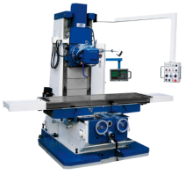


Бухгалтерия балансида корхона активлари икки гуруҳда: узоқ муддатли ва жорий активларда акс эттирилади
Узоқ муддатли активларга асосий воситалар, номоддий активлар, узоқ муддатли инвестициялар, сотиб олинган акциялар ва заёмлар киритилади. Корхонанинг ишлаши билан бу воситалар ўз қийматини ўзгартирмайди. Масалан. Асосий воситалар қиймати қисқа вақт бўлаги мобайнида миқдоран жиддий ўзгармайди ва у фақат уларнинг ишлаш муддати тугашига кўра қопланади.
Жорий активлар, одатда, нақд маблағларни, истеъмолчилар ҳисобрақамларини ва нақд маблағлар шаклини эгаллаши лозим бўлган заҳираларни ўз ичига олади. Жорий хўжалик даври мобайнида бу активлар доимо ўзгариши мумкин. Нақд маблағларга айлантирилиши осон бўлган жорий активлар осон реализация қилинадиган активларга киритилади.
Notes:
© Copyright PresentationGO.com – The free PowerPoint template library

Slide 67
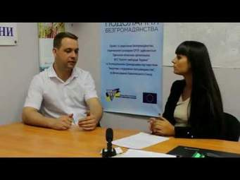
Корхона баланси активларини ўрганишда қуйидагиларни аниқлаш мумкин:
Балансни тузиш кунида корхонада қандай воситалар бўлган;
1
Уларнинг хўжалик фаолиятидаги роли қандай
Улар қандай жойлаштирилган
3
2
Notes:
© Copyright PresentationGO.com – The free PowerPoint template library

Slide 68

Баланс пассиви маълумотлари асосида қуйидагиларни билиб олиш мумкин:
1
Маблағлар қайси манбалардан келиб тушганлигини
Маблағлар кимга тегишли эканлиги ( ўзиники ёки жалб қилинган);
3
2
Маблағларнинг белгиланган мақсади қандай эканлиги
Notes:
© Copyright PresentationGO.com – The free PowerPoint template library

Slide 69
Баланс пассиви ҳам икки бўлимдан иборат:
Ўз маблағлари манбаи
Мажбуриятлар.
Notes:
© Copyright PresentationGO.com – The free PowerPoint template library

Slide 70
Ўз маблағлари манбаи қаторига устав капитали, қўшилган капитал, резерв капитал, тақсимланмаган фойда(қопланмаган зарар) ва бошқа киритилади.
Баланс пассивининг мажбуриятлар бўлимида юридик ва жисмоний шахслардан олинган, вақти келганда қайтарилиши лозим бўлган барча мажбуриятлар кўрсатилади.
Кўриниб турибдики, бухгалтерия балансида муайян санага бўлган хўжалик маблағлари ва уларнинг манбалари акс эттирилган. Баланснинг айрим моддаларини солиштириш учун молиявий ҳисоботда бухгалтерия баланси билан бирга ўзаро боғланган ҳамда бир-бирини тўлдирадиган бир қатор ҳисобот шакллари назарда тутилган.

Slide 71
2. Хўжалик муаммоларининг балансга таъсири
Хўжалик муомалалари натижасида балансда қуйидаги ўзгаришлар бўлиши мумкин:
01
Актив томонда кўпайиш, актив томонда камайиш.
02
Пассив томонда кўпайиш, пассив томонда камайиш
03
Актив томонда кўпайиш, пассив томонда кўпайиш
04
Актив томонда камайиш, пассив томонда камайиш
Notes:
© Copyright PresentationGO.com – The free PowerPoint template library

Slide 72

Балансда рўй берадиган ўзгаришлар актив ва пассив қисмларнинг тенглигини сақлайди. Баланс моддаларида ўзгариш содир этишига кўра ҳосил бўлган хўжалик муомалалари (операциялари) тўрт турга бўлинади.
1-турдаги ўзгариш - операциялар хўжалик маблағларининг вужудга келиш манбаларига таъсир этмасдан фақат актив маблағлар таркибида, жойланиши ва фойдаланилиши томонида ўзгартириш киритади. Баланснинг бир моддаси суммаси ортса, иккинчисиники камаяди, лекин баланснинг умумий суммаси ўзгармайди.
4-турдаги ўзгариш – хўжалик операциялари бир вақтнинг ўзида баланснинг актив томонида - маблағлар таркиби ва уларнинг манбалари – пассив томонида камайиш ҳисобига ўзгартиради
04
01
3-турдаги ўзгариш – хўжалик операциялари бир вақтнинг ўзида баланснинг активида - хўжалик маблағлари таркибида ва уларнинг манбаларида - пассив томонида ўзгариш содир этади, баланснинг умумий суммасини кўпайтиради.
2-турдаги ўзгариш – хўжалик операциялари фақат хўжалик маблағларининг манбаларида ўзгартириш содир этади. Бир модда суммаси ортса, иккинчисиники камаяди. Баланснинг умумий суммаси ўзгармайди.
03
02
Notes:
© Copyright PresentationGO.com – The free PowerPoint template library

Slide 73
Xo'jalik muomalalari natijasida balansda quyidagi uzgarishlar bo'lishi mumkin:
Aktiv tomonda ko'payish, aktiv tomonda kamayish.
Passiv tomonda ko'payish, passiv tomonda kamayish.
Aktiv tomonda ko'payish, passiv tomonda ko'payish.
Aktiv tomonda kamayish, passiv tomonda kamayish.
А
А
P
P
А
P
P
А
+
-
+
-
+
+
-
-
I
tip
II tip
III tip
IV tip

Slide 74
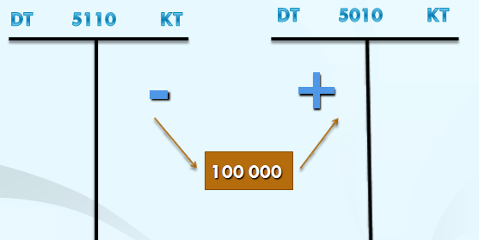
I-тип ўзгариш. актив томонда кўпайиш, актив томонда камайиш. Бунда битта актив счёт кўпайади иккинчиси камайади. Мисол:
Корхона кассасига ҳисоб-китоб счётидан
100 000 сўм пул олинди.
Актив счёт
Актив счёт

Slide 75
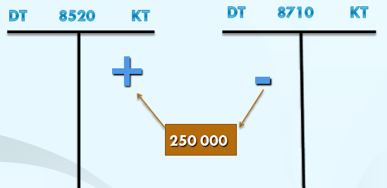
II-тип ўзгариш. Пассив томонда кўпайиш, пассив томонда камайиш. Бунда битта пассив счёт кўпайади иккинчи пассив счёт камайади.
Мисол: Тақсимланмаган фойда резерв капиталига ўтказилди 250 000 сўм.
Пассив счёт
Пассив счёт

Slide 76
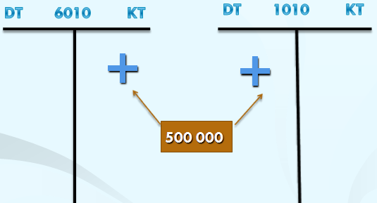
Ш-тип ўзгариш. Актив томонда кўпайиш, пассив томонда кўпайиш.
Мисол: Мол етказиб берувчилардан материаллар олинди 500 000 сўм.
Пассив счёт
Актив счёт

Slide 77
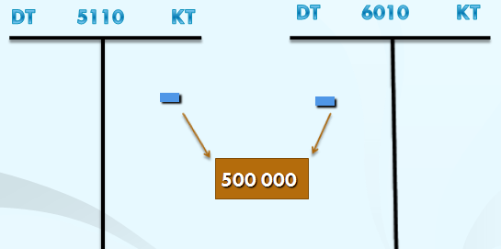
IV-тип ўзгариш. Актив томонда камайиш, пассив томонда камайиш.
Мисол: Мол етказиб берувчиларга олинган материаллар учун пул ўтказиб берилди 500 000 сўм.
Актив счёт
Пассив счёт

Slide 78
Ҳулоса Қилиб шуни айтиш лозим
3-тур оперциялари натижасида баланс суммаси кўпайса, 4-тур операциялар натижасида баланс суммаси камаяди.
04
1-ва 2-тур операцияларда баланс суммалари йиғиндиси ўзгармайди.
03
02
STEP 4
01
STEP 3
STEP 2
STEP 1
Барча ҳолатда ҳам баланс суммалари йиғиндиси тенглиги
мувозанатда бўлади.
Чунки, ҳар бир хўжалик муомаласи икки ёқлама ёзув асосида – бир ҳисобварақнинг дебетида, иккинчи ҳисобварақнинг кредитида акс эттирилади.
Notes:
© Copyright PresentationGo.com – The free PowerPoint library

Slide 79
Юқоридаги назарияни амалга ошириш учун корхона малумоти асосида йечимини топамиз.
Корхонанинг ой бошидаги тузилган баланси.
Актив: мулк таркиби | Сумма, сўм. | Пассив: ташкил топиш манбаси | Сумма, сўм.
0100 «»Асосий воситалар | 100 000 | 8300 «Устав капитал» | 120000
1000 «товар-моддий захиралар» | 42 400 | 8710 « Тақсимланмаган фойда» | 30 000
5010 «Касса» | 100 | 6010 «Мол йетказиб берувчи ва пудратчи» | 15 200
5110 «Хисоб-китоб счёти» | 35 500 | 6410 «Бюджетга тўловлар бўйича қарз» | 12 800
Баланс | 178 000 | Баланс | 000

Slide 80
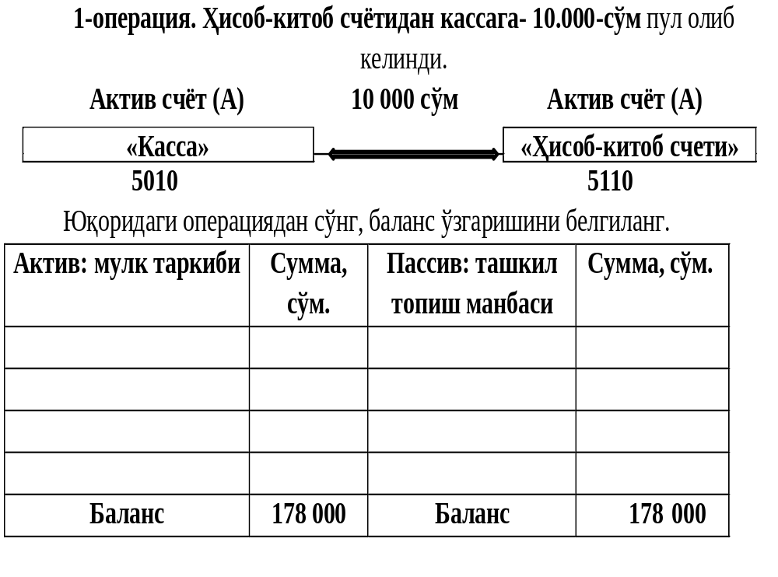

Slide 81
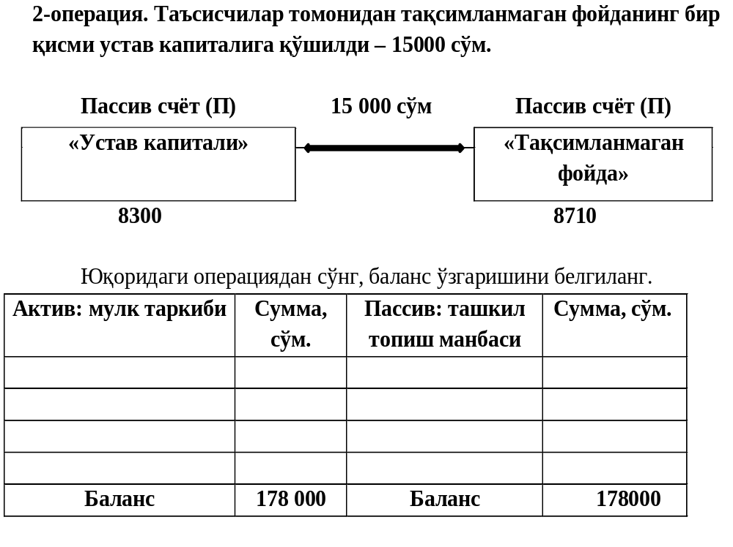

Slide 82
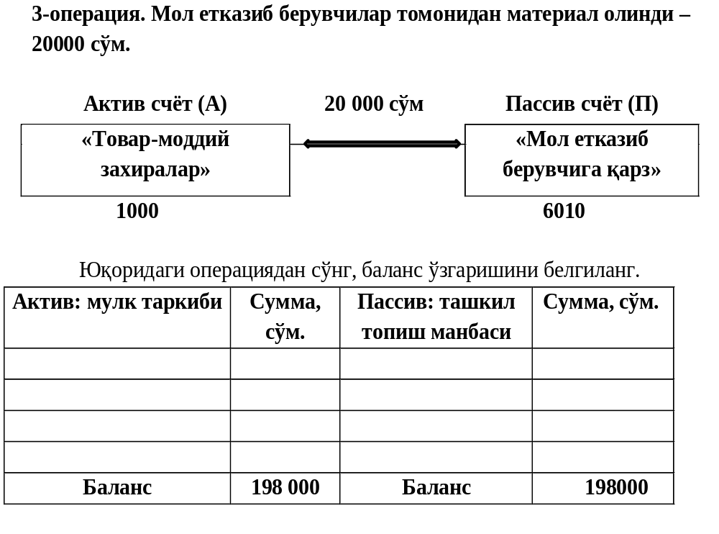

Slide 83
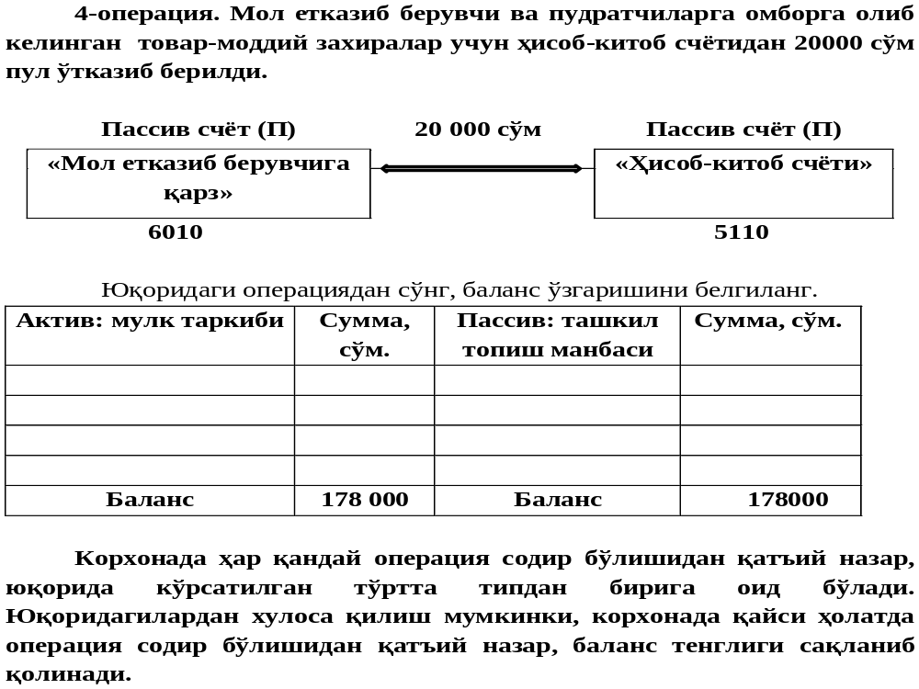

Slide 84
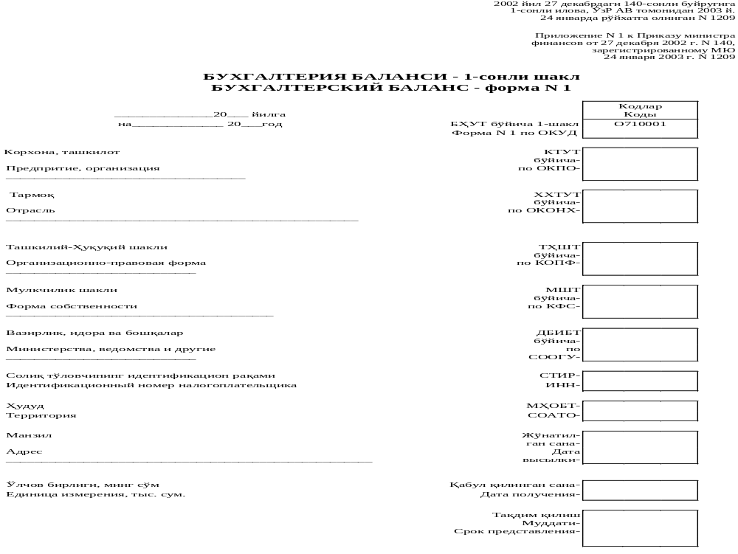

Slide 85
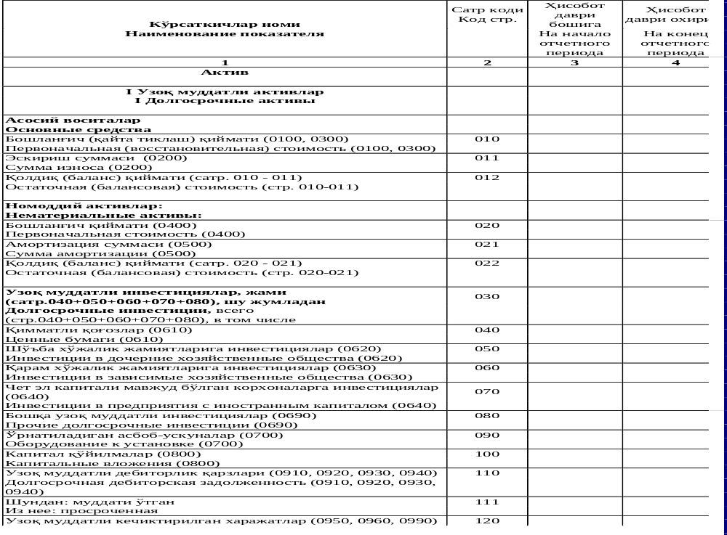

Slide 86
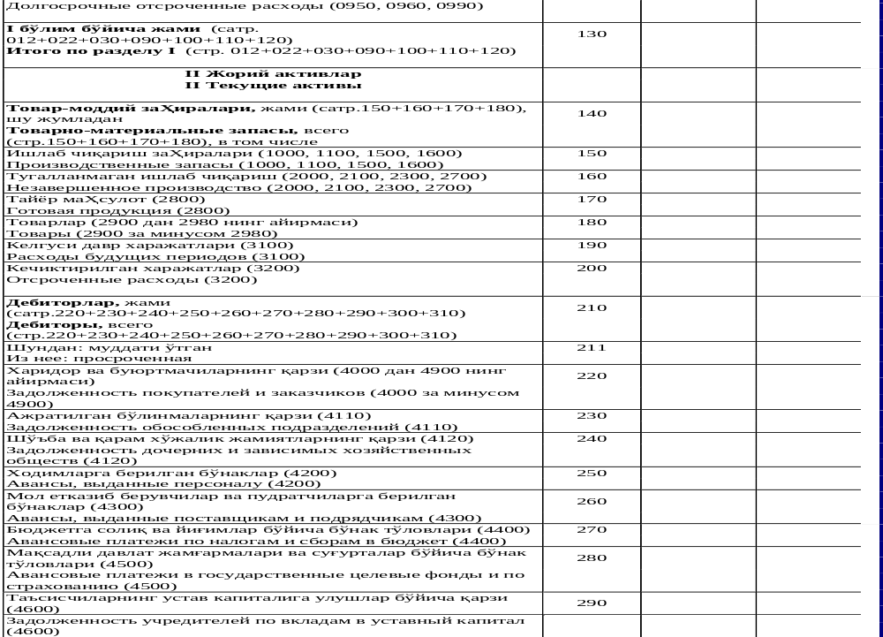

Slide 87
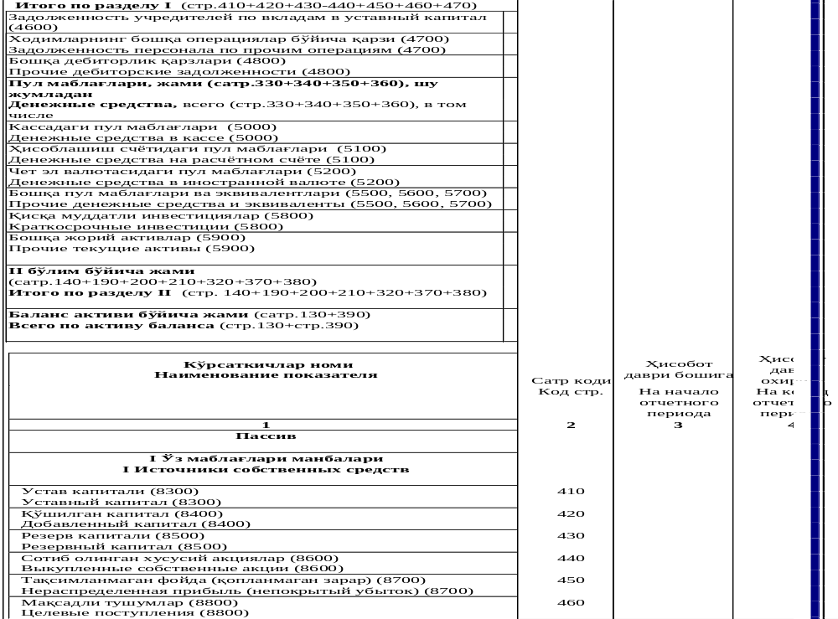

Slide 88
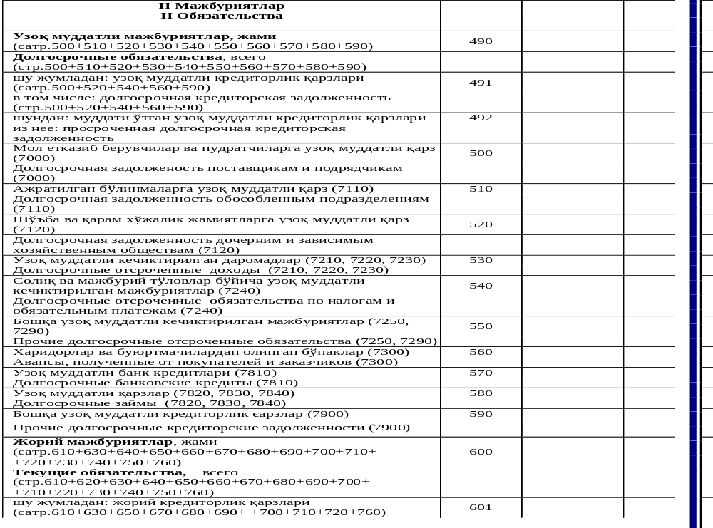

Slide 89
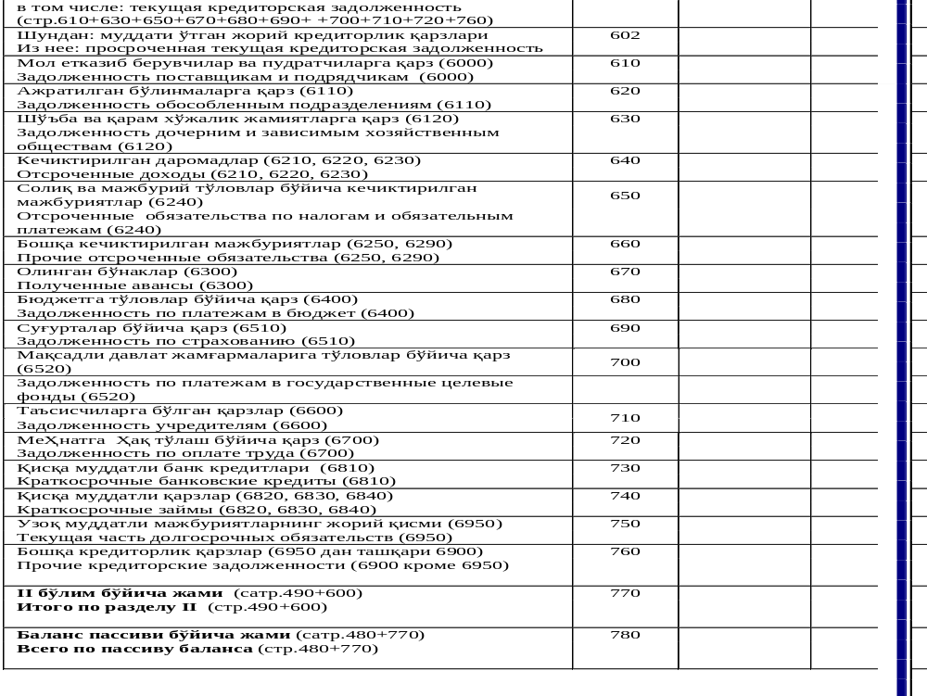

Slide 90
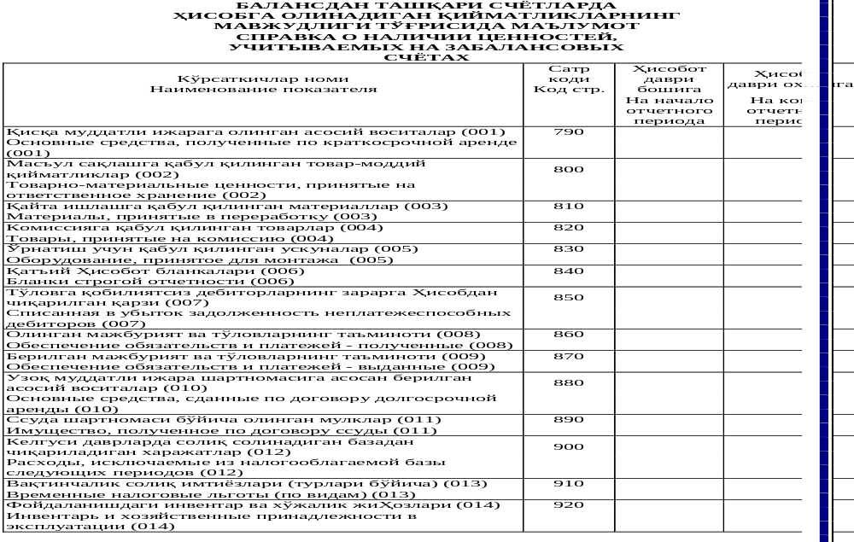
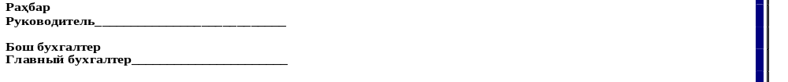

Slide 91








Учет в зарубежных странах является специальной дисциплиной, раскрывающей теоретические основы и практические вопросы организации бухгалтерского учета на зарубежных предприятиях.
Предметом курса -
Цель дисциплины
научить слушателей правильно применять на практике полученные знания по курсу “Учет в зарубежных странах”. Для достижения поставленной цели необходимо изучить широкий круг вопросов организации финансового и управленческого учета в зарубежных странах.
являются хозяйственные средства, источники их образования и процессы, которые происходят в производственной деятельности предприятий.
Дисциплина “Учет в зарубежных странах” предусматривает
Курс лекций представляет
собой систематизированный обзор теории и практики учета в зарубежных странах. Особое внимание уделяется общепринятым международным принципам и моделям учета. Рассматриваются основные цели и требования к составлению финансовой отчетности на зарубежных предприятиях.
наличие комплекса знаний по дисциплинам: бухгалтерский учет, финансовая отчетность, управленческий учет, экономический анализ.
Notes:
© Copyright PresentationGO.com – The free PowerPoint template library

Slide 92

Роль и значение бухгалтерского учета
Бухгалтерский учет осуществляется хозяйствующими субъектами всего мира.
Главная функция бухгалтерского учета – аккумуляция финансовой информации. При этом бухгалтерский учет позволяет стандартизировать отражение операций компании, независимо от ее типа, а также от того, кто является пользователем информации.
Бухгалтерская информация используется большим количеством пользователей: существующими и потенциальными инвесторами, работающими, кредиторами, клиентами, правительственными учреждениями, общественностью и др.
Notes:
© Copyright PresentationGo.com – The free PowerPoint template library

Slide 93
Целями и задачами финансовой отчетности является предоставление информации, которая:
БЫЛА БЫ ПОЛЕЗНОЙ ДЛЯ ПРИНЯТИЯ РЕШЕНИЙ ОБ ИНВЕСТИЦИЯХ И ПРЕДОСТАВЛЕНИИ КРЕДИТОВ;
1
1
2
2
помогала бы пользователям оценивать будущее движение денежных средств;
3
3
отражала бы изменения в экономических ресурсах предприятия
Notes:
© Copyright PresentationGo.com – The free PowerPoint template library

Slide 94



В некоторых странах система бухгалтерского учета формируется исходя из приоритета макроэкономических целей: достижение заданных темпов роста национальной экономики, снижение инфляции
Факторы, влияющие на содержание учетной практики в различных странах мира:
1
2
3
4
5
степень развития финансового рынка и рынка ценных бумаг
тип кредиторов и инвесторов как основных пользователей учетной информации
число физических и юридических лиц, занимающихся инвестированием
участие инвесторов в управлении бизнесом
степень участия в международном бизнесе
Notes:
© Copyright PresentationGO.com – The free PowerPoint template library

Slide 95








Правовое регулирование бухгалтерского учета за рубежом
В мировой практике сложилось два направления правового регулирования бухгалтерского учета, различающихся по типу законодательства и степени его влияния на различные стороны жизни.
К первому направлению относятся –
страны, которые имеют разветвленный кодекс законов, касающихся бухгалтерского учета.
Ко второму направлению – страны, использующие законодательство общеправовой ориентации.
В первом случае - законы носят жестко определяющий характер, физические и юридические лица должны строго следовать букве закона. В большинстве стран, используется этот подход, учетные стандарты возводятся в ранг государственных законов. Главной задачей бухгалтерского учета при этом подходе является исчисление государственных налогов и контроль за правильностью их начисления и взимания. К числу таких стран относятся: Аргентина, Германия, Франция.
Вторая группа стран ограничивается сводом законов общего права, представляющих собой серию ограничений типа “вы не должны”. Законы этого типа указывают на пределы, в рамках которых физические и юридические лица имеют свободу действия. В этих странах учетные стандарты не регулируются государством, а определяются различными профессиональными организациями бухгалтеров. Стандарты при этом являются более гибкими и подвержены влиянию различных новшеств. К этой группе стран относится: Великобритания, США и др.
Notes:
© Copyright PresentationGO.com – The free PowerPoint template library

Slide 96




Классификация моделей (систем) бухгалтерского учета
01
02
03
04
05
Интернациональная модель.
Британо- американская
модель.
Континентальная модель.
Южноамериканская модель.
Исламская модель.
Основные ее принципы разработаны в Великобритании, США и Голландии, для нее не характерна жесткая регламентация учета. Основная особенность модели – ориентация учета на информационные запросы инвесторов и кредиторов.
Эта модель характерна для стран Европы. Здесь бизнес имеет тесные связи с банками, государством, которые в основном и удовлетворяют финансовые запросы компаний. В этой системе бухгалтерский учет регламентируется законодательно и отличается консервативностью. Учетная политика направлена прежде всего на удовлетворение требований правительства, особенно в отношении налогообложения. Ориентация на управленческие запросы кредиторов не является первоочередной задачей учета.
Основным отличием этой модели является перманентная корректировка учетных данных на темпы инфляции. Учет ориентирован на потребности государственных плановых органов, а методики учета унифицированы. Информация, необходимая для контроля за исполнением налоговых предписаний, подробно отражается в учете и финансовой отчетности..
Эта модель развивается под влиянием богословских идей и имеет свои особенности. В частности, запрещается получение финансовых дивидендов ради самих дивидендов. При оценке активов и обязательств компании предпочтение отдается рыночным ценам.
Необходимость ее развития связана с потребностью в международной согласованности учета, прежде всего в интересах МНК и иностранных участников международных валютных рынков.
Notes:
© Copyright PresentationGO.com – The free PowerPoint template library

Slide 97
Классификация моделей (систем) бухгалтерского учета
01
02
03
04
05
Интернациональная модель.
Британо- американская
модель.
Континентальная модель.
Южноамериканская модель.
Исламская модель.
Австралия, Багамы, Великобритания, Венесуэла, Гонконг, Израиль, Индия, Индонезия, Ирландия, Кипр, Мексика, Нигерия, Новая Зеландия, Пакистан, Панама, Сингапур, США, Танзания, Тринидад и Тобаго, Филиппины, Центральноамериканские страны, ЮАР, Ямайка и др.
Австралия, Алжир, Ангола, Бельгия, Берег Слоновой Кости, Гвинея, Греция, Дания, Египет, Испания, Италия, Камерун, Люксембург, Мали, Марокко, Норвегия, Португалия, Сенегал, Сьерра-Леоне, Франция, Германия, Швейцария, Швеция, Япония.
Аргентина, Боливия, Бразилия, Гайана, Парагвай, Перу, Уругвай, Чили, Эквадор.
Notes:
© Copyright PresentationGO.com – The free PowerPoint template library

Slide 98
Международные стандарты учета и отчетности
Во второй половине ХХ в. коммерция приобретает международные масштабы, а, следовательно, бухгалтерский учет, который называют “языком бизнеса”, также приобретает международный характер.
Для обеспечения гармонизации финансовой отчетности в 1973 г. был создан Комитет по международным стандартам бухгалтерского учета (КМСБУ). Он был создан на основе соглашения, заключенного профессиональными организациями бухгалтеров Австралии, Великобритании, Ирландии, Канады, Нидерландов, Германии, Мексики, США, Франции и Японии.
С 1983 г. членами КМСБУ являются все профессиональные организации бухгалтеров, которые входят в состав Международной федерации бухгалтеров (МФБ). В настоящее время он объединяет 143 профессиональные организации из 104 стран мира.
Целью КМСБУ является: создание, публикация и усовершенствование стандартов бухгалтерского учета, а также содействие их принятию и соблюдению во всех странах мира. За 25 лет своей деятельности КМСБУ разработал 39 международных стандартов бухгалтерского учета (МСБУ), из которых сегодня действуют 33.
Notes:
© Copyright PresentationGO.com – The free PowerPoint template library

Slide 99
Виды бухгалтерской информации. Управленческий и финансовый учет
01
02
03
Большинство организаций, ориентированных на рыночные взаимоотношения, испытывают потребность в бухгалтерской информации, потому что именно она в состоянии обеспечить нормальное функционирование предприятия.
управленческая информация
- это учетная информация, специально подготовленная в помощь менеджерам. Она используется в процессе планирования, исполнения и контроля. В бухгалтерском учете внимание акцентируется всего на использовании учетной информации в процессе принятия решений
финансовая информация необходима для менеджеров высшего и среднего звена и внешних пользователей, включая акционеров (и доверенных пользователей в некоммерческих организациях), банкиров и других кредиторов, правительственные агентства
Notes:
© Copyright PresentationGO.com – The free PowerPoint template library

Slide 100





БУХГАЛТЕРСКИЙ УЧЕТ В США
В США существуют три основные организационно-правовые формы хозяйственной деятельности:
Товарищество.
Это фирма, создаваемая двумя (и более) совладельцами, которые делят между собой прибыль или убытки товарищества в соответствии с заранее оговоренной формулой.
Единоличное (частное) владение
Корпорация.
Это фирма, юридически независимая от собственников, вклады которых представлены в виде акционерного капитала. В США акционеры не могут прямо контролировать операции корпорации. Они выбирают совет директоров, который руководит хозяйственной деятельностью корпорации с целью извлечения прибыли в пользу акционеров.
Это фирма, создаваемая одним человеком, что дает возможность собственнику полностью контролировать хозяйственную деятельность.
Notes:
© Copyright PresentationGO.com – The free PowerPoint template library

Slide 101






Отчетность предприятий США составляется на определенный момент времени. Между датами составления отчетности хозяйственные операции регистрируются на счетах и затем обобщаются для составления новой отчетности.
1. Когда произошла операция - проблема признания.
Для того, чтобы правильно отразить операции на счетах, бухгалтер должен решить три проблемы.
2. Какова стоимост-ная оценка операции - проблема оценки.
3. На каких счетах записать операцию - проблема классифи-кации.
Эти проблемы решаются в процессе учетного цикла.
Notes:
© Copyright PresentationGO.com – The free PowerPoint template library

Slide 102
Учетный цикл предприятия
В течение отчетного периода | Признание и оценка операций на основании документов
В течение отчетного периода | Запись операций в журналы операций
В течение отчетного периода | Перенос записей в Главную книгу (ежемесячно из специальных журналов) и во вспомогательные книги (ежедневно из специальных журналов)
В конце отчетного периода | Подготовка пробного баланса
В конце отчетного периода | Подготовка скорректированного пробного баланса
В конце отчетного периода | Подготовка отчетности
В конце отчетного периода | Закрытие временных счетов
В начале следующего отчетного периода | Обратные записи (возможный, но не обязательный этап)

